Slide 1
Игра «Карусель эмоций»
Данная игра знакомит детей с многообразием эмоций, различными способами выражения эмоционального состояния, развивает
зрительное восприятие, внимание, мышление, память, речь.

Slide 2
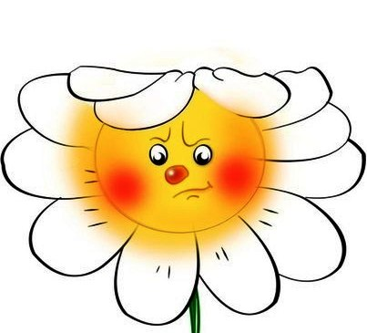
Знакомимся с миром эмоций
НАЗОВИ ЭМОЦИЮ

Slide 4
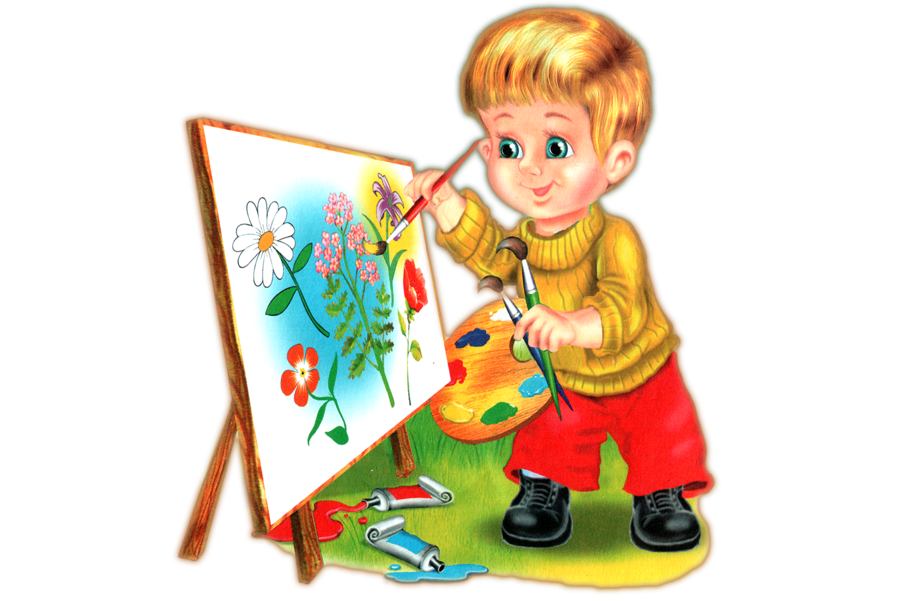
Учимся различать эмоции
Определи изображенную на картинке эмоцию
Правильно! Молодец!

Slide 5
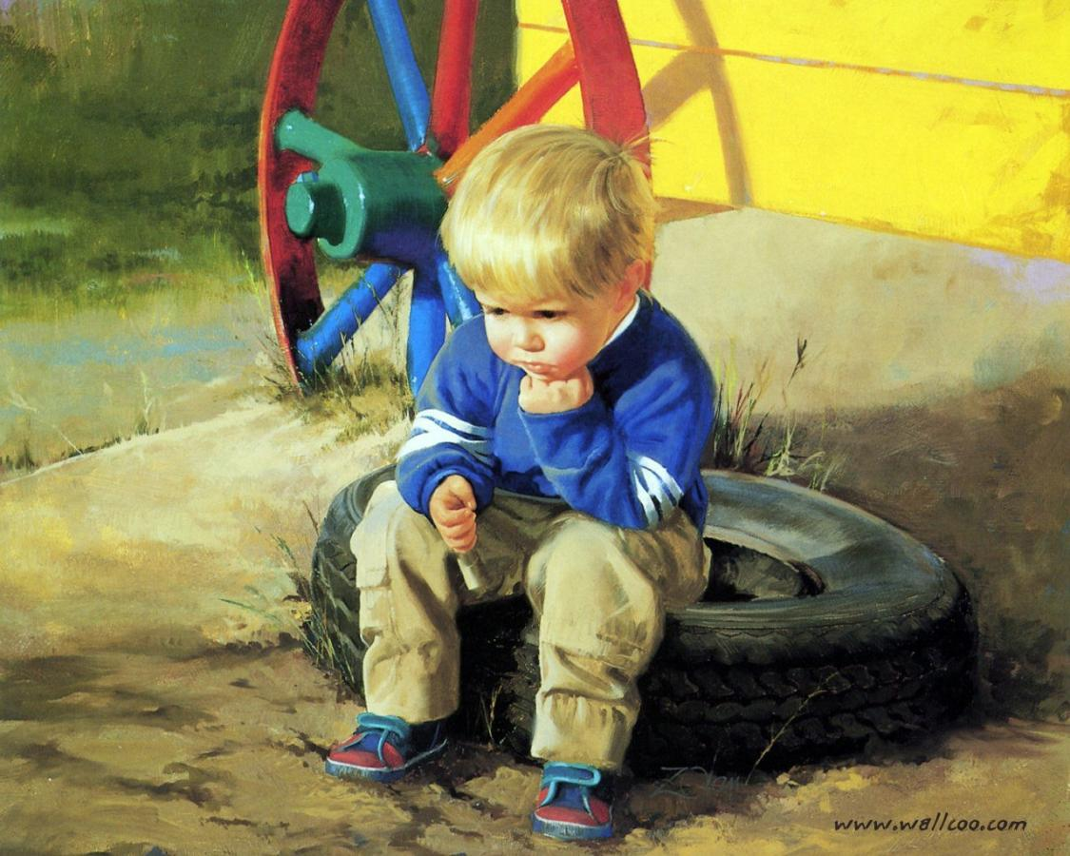
Учимся различать эмоции
Определи изображенную на картинке эмоцию
Верно!

Slide 6
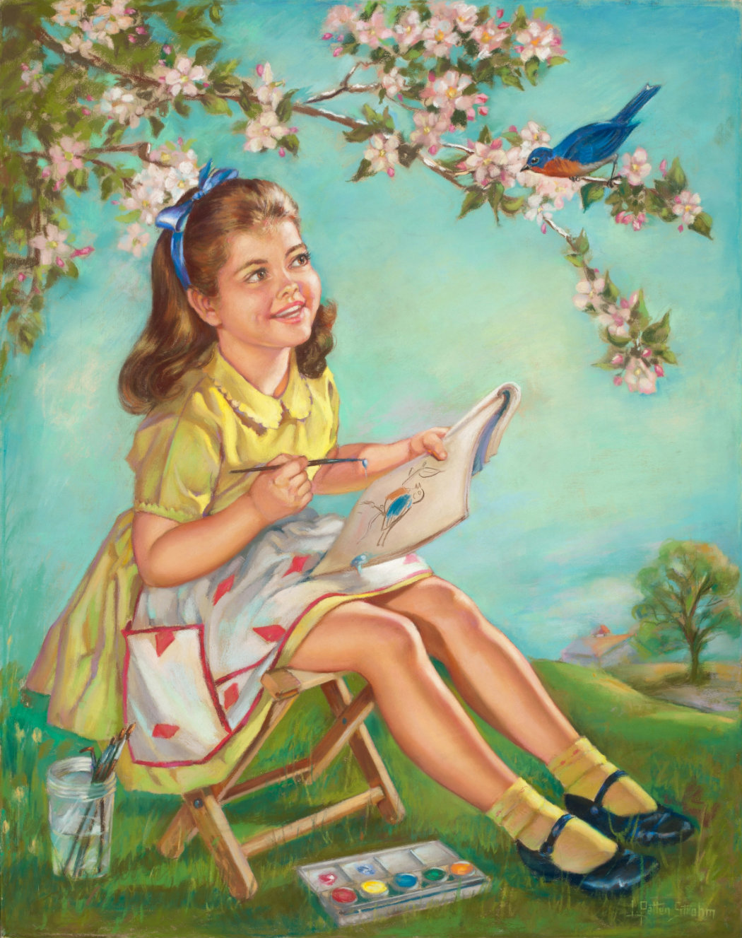
Определи изображенную на картинке эмоцию
Правильно!

Slide 7
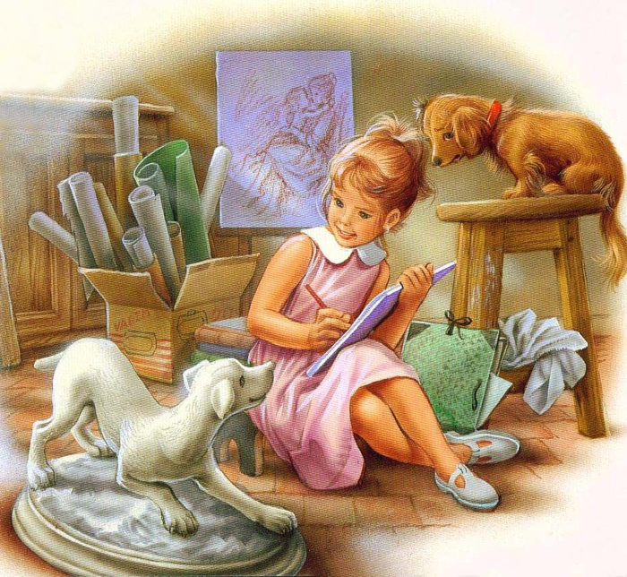
Определи изображенную на картинке эмоции
Молодец!

Slide 8
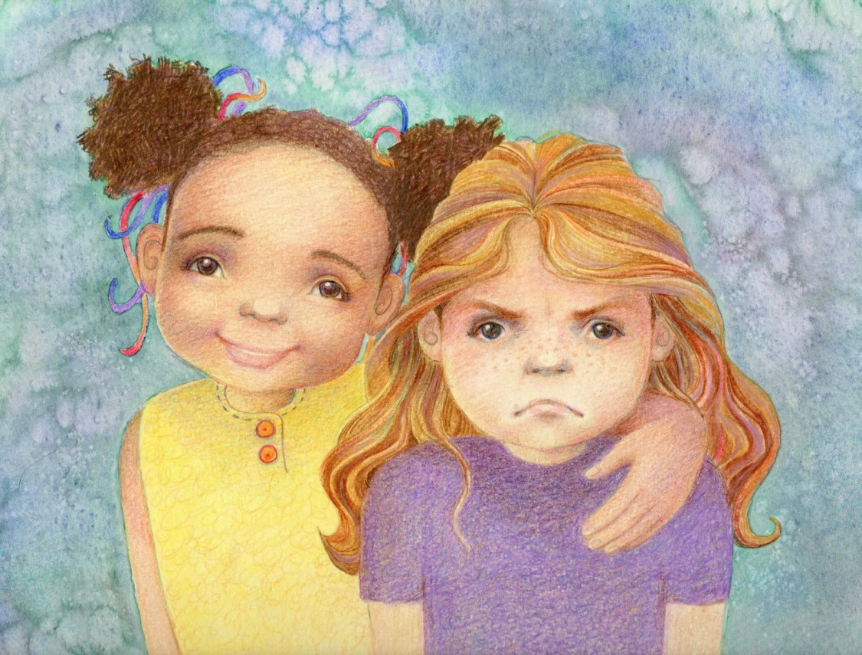
Определи изображенную на картинке эмоции
Верно!

Slide 9
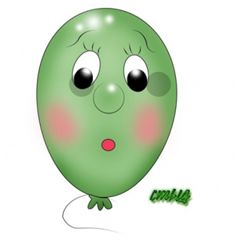
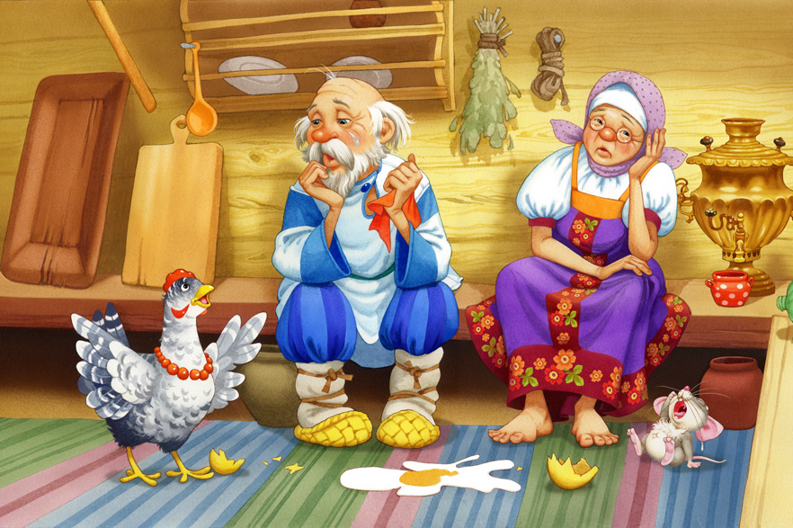
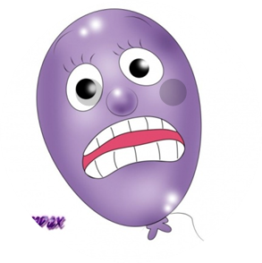
Угадай эмоцию

Slide 10
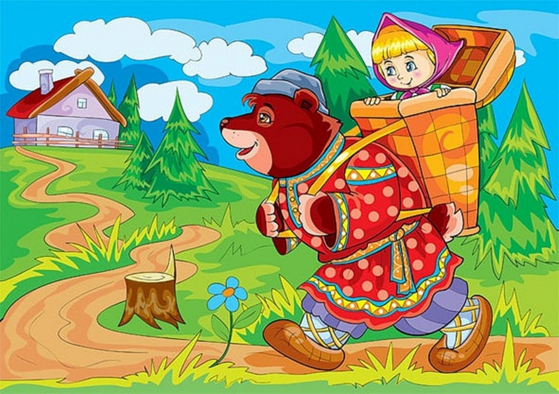
Угадай эмоцию

Slide 11
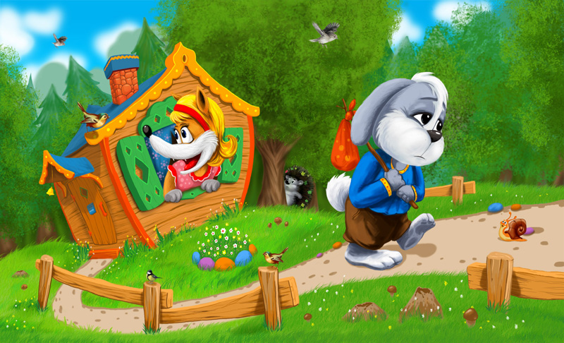
Угадай эмоцию

Slide 12
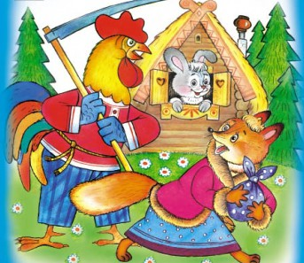
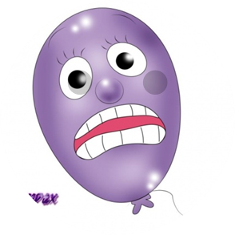
Угадай эмоцию

Slide 13
Ура! Теперь ты настоящий знаток эмоций!
За хорошую работу тебе сюрприз!
Чтобы получить сюрприз,
нажми на кнопку

